Slide 1
Система подготовки и интерактивного управления мультимедийными презентациями
Виртуальный Презентер
«Виртуальный Презентер»
2010 г.

Slide 2
Виртуальный Презентер – это ближайшее будущее презентационных технологий.
Виртуальный Презентер (Презентер) является специализированным программно-аппаратным комплексом, предназначенным для интерактивного (в реальном времени) создания и доставки потребителю аудиовизуального контента в презентационных, образовательных, демонстрационных и прочих подобных приложениях.
Виртуальный Презентер соединяет в себе новейшие средства из разных технологических областей, обеспечивая переход на новую ступень интеграции и развития технических средств.
Расширение возможностей за счёт смены подхода к созданию и демонстрации презентационно-образовательного контента - в первую очередь за счёт универсальности и доступности, как финансовой, так и технологической.
«Виртуальный Презентер»

Slide 3
Основные достоинства системы:
Совмещение видеоизображения лектора с лекционным материалом
Психологический эффект управления вниманием аудитории
Высокое видео-разрешение (VGA, HDTV)
Работа с 3-х мерными анимированными объектами
Простота использования
«Виртуальный Презентер»
Поддержка всевозможных типов мультимедиа данных
Двусторонняя конференц-связь в процессе презентации
Одновременная с презентацией подготовка электронной копии без необходимости участия операторов и монтажёров
Возможность дублирования в WEB и вещания в Internet

Slide 4
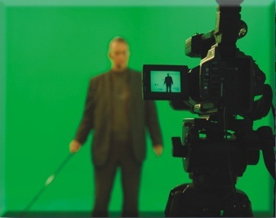
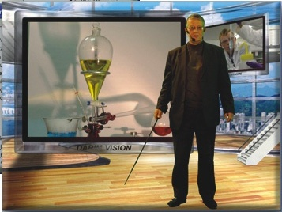
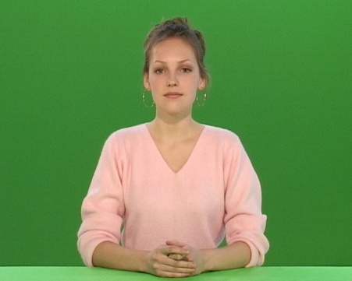
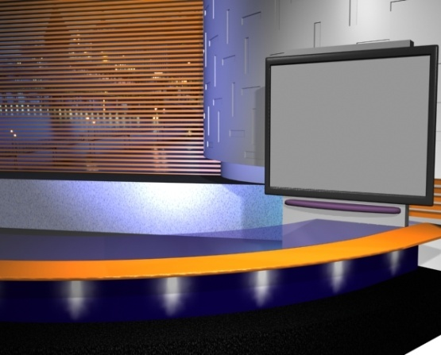
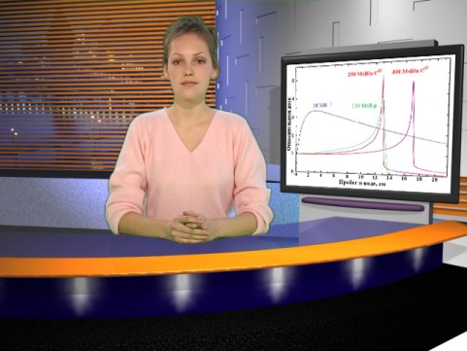
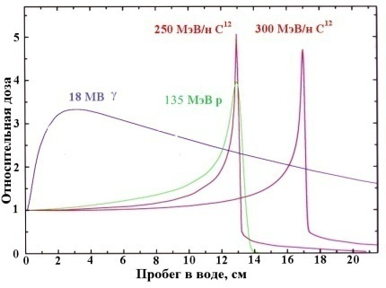
Как это работает:
Совмещение видеоизображения лектора с лекционным материалом
«Виртуальный Презентер»

Slide 5
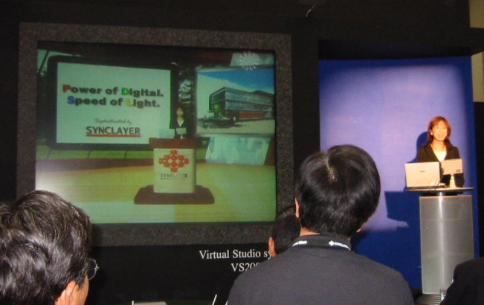
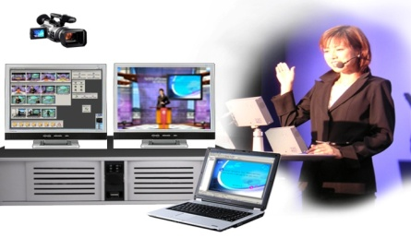
Психологический эффект управления вниманием аудитории
Традиционный метод
Виртуальный презентер
«Виртуальный Презентер»
Обеспечивается очень важный в обучающем процессе психологический эффект присутствия на экране во время презентации, когда внимание слушателей по желанию лектора/ведущего в любой момент акцентируется на нём самом или на демонстрируемых материалах. Это достигается именно применением технологий виртуальной реальности, помещающих («вживляющих») ведущего или лектора в виртуальную экранную среду.

Slide 6
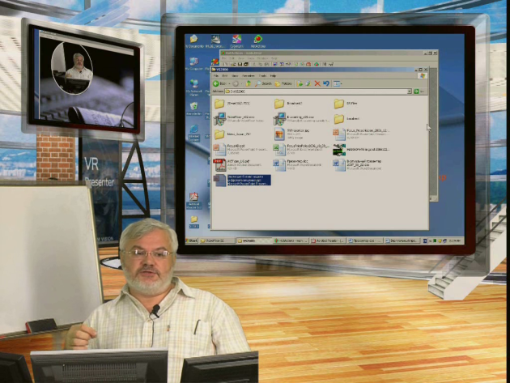
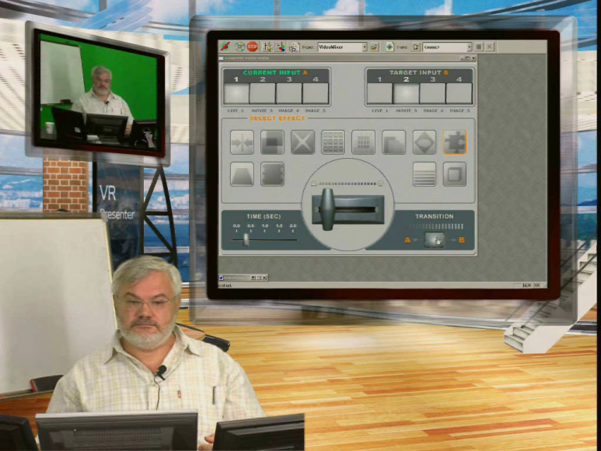
Высокое видео-разрешение (VGA, HDTV)
«Виртуальный Презентер»
Виртуальный Презентер работает с мультимедийными материалами произвольного разрешения, от обычного SDTV до HDTV и различных XVGA разрешений, как на входе, так и на выходе системы. Таким образом, система обрабатывает и произвольным образом микширует разнообразные материалы с адекватным качеством. (Например, подготовленная в компьютерном разрешении презентация PowerPoint или интерфейсы любого программного обеспечения без какой-либо потери качества (читаемости) микшируются с видеоматериалами и показываются на высокоразрешающем проекционном устройстве и/или кодируются и вещаются по IP сетям, либо преобразуются в HDTV сигнал произвольного стандарта).

Slide 7
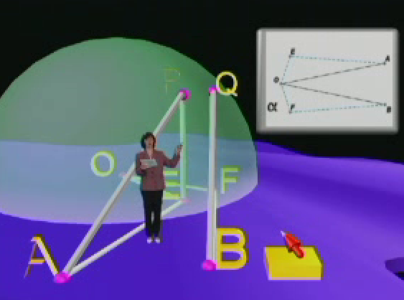
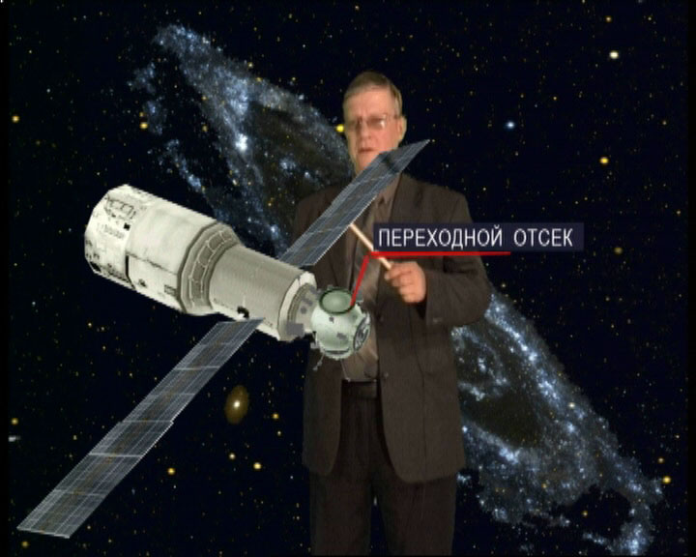
Работа с 3-х мерными анимированными объектами
(Демонстрация и интерактивное взаимодействие с трёхмерными моделями различных процессов/устройств в реальном времени)
«Виртуальный Презентер»

Slide 8
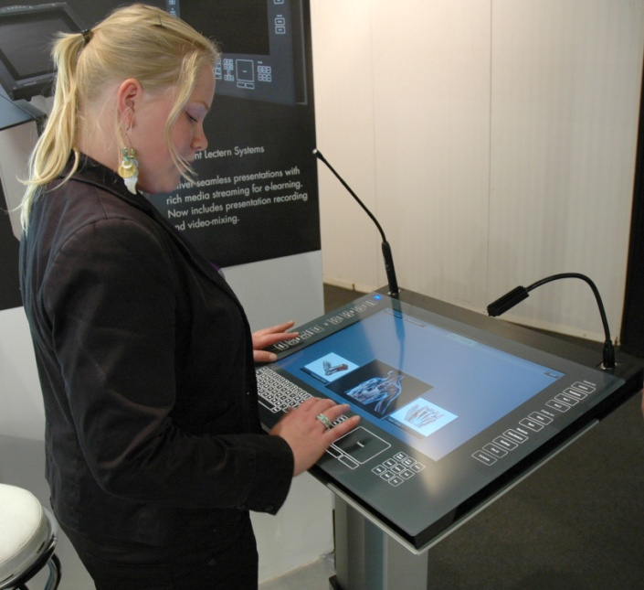
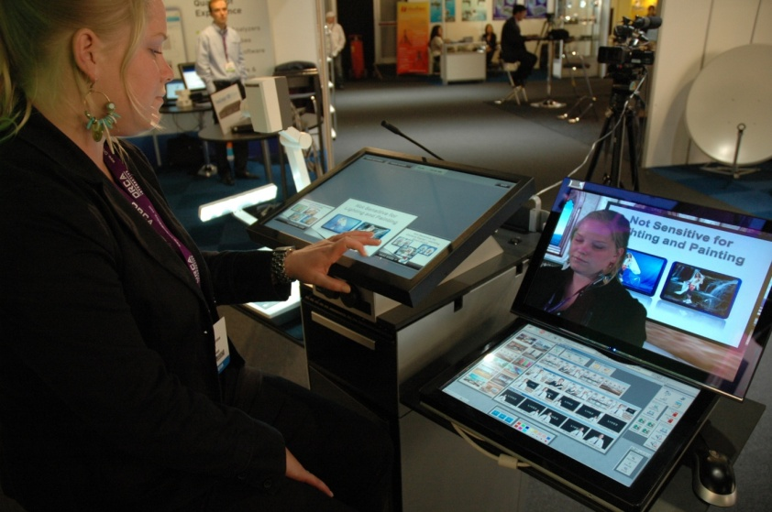
Простота использования
«Виртуальный Презентер»
Простой, интуитивно понятный и лёгкий в обучении интерфейс, основанный на технологии “Touchscreen”, позволяет лектору или ведущему самому управлять ходом презентации, переключать режимы микширования и медиа-источники, делать выделения или рисовать поверх выходного изображения и т.п. (В том числе, например, VGA-выход с ноутбука лектора может использоваться как один из медиа-источников).

Slide 9
Типовой вид сенсорного интерфейса для ведения лекций в реальном времени
«Виртуальный Презентер»

Slide 10
Поддерживаемые данные
Видео с камер/магнитофонов, потоковые данные
Аудиосигналы
Видео с жесткого диска, CD или DVD, flash
Adobe flash презентации и видео
Слайды
Microsoft Power Point Presentation
Другие продукты Microsoft Office
3-х мерные данные
VGA сигнал с удаленного компьютера (ноутбука)
HTML страницы (динамически обновляемые), SMS-чаты, E-mail
«Виртуальный Презентер»

Slide 11
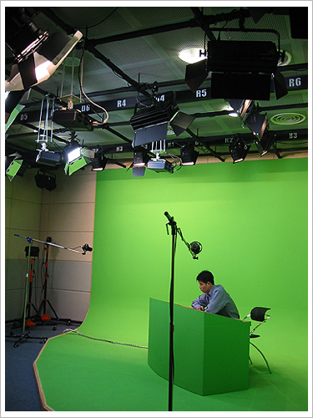
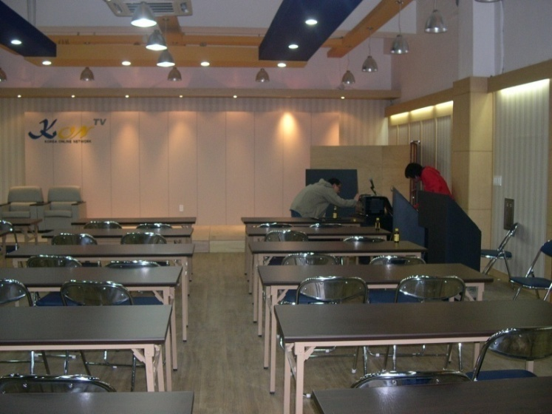
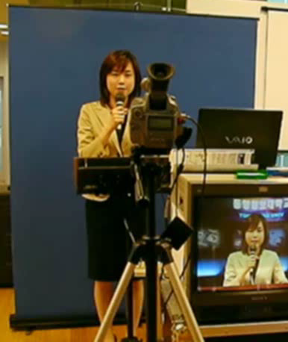
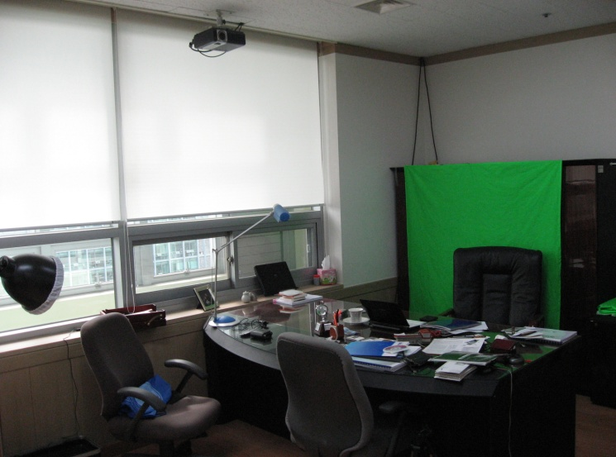
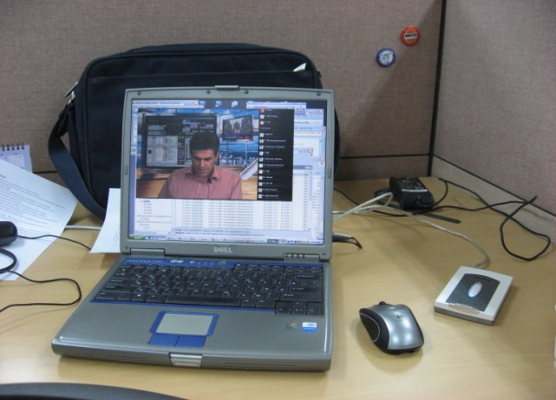
Варианты использования «VR PRESENTER»
Студийный
Аудиторный
Мобильный
«Виртуальный Презентер»
Офисный ☺
Интернет

Slide 12
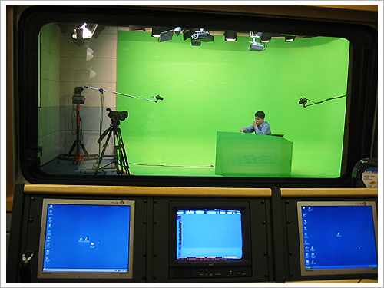
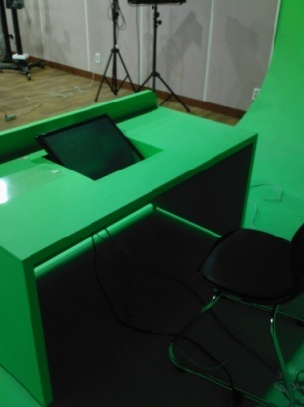
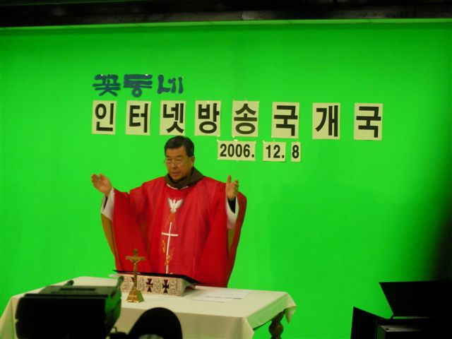
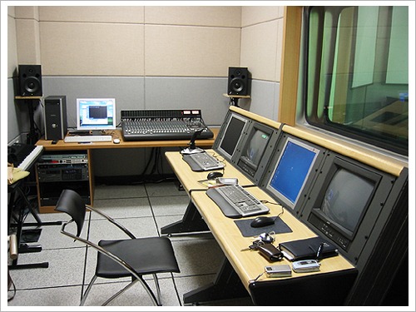
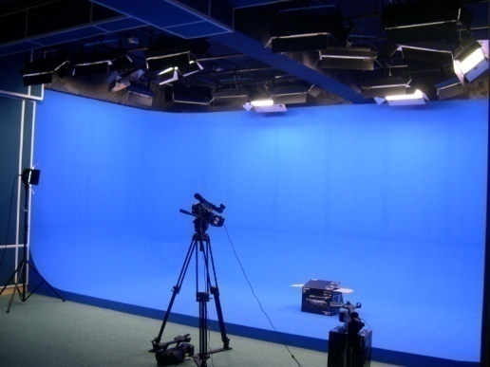
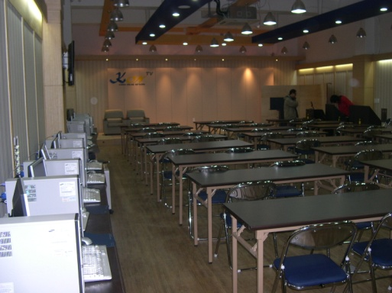
Проекты интегрированных систем
Kkottongnae - медиа-центр христианской общины в Южной Корее
«Виртуальный Презентер»
Университетское телевещание, KAIST University, Южная Корея
Студийно -лекционное оборудование интернет-вещания в студии Kon TV (Je Ju Do island, S.Korea)

Slide 13
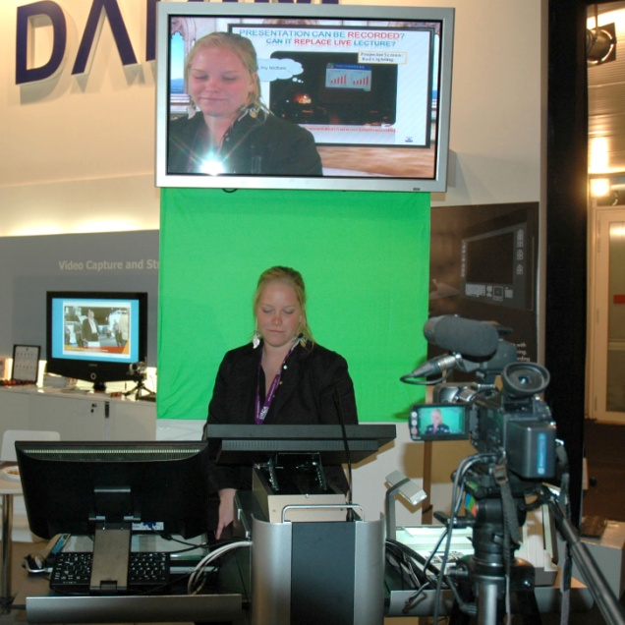
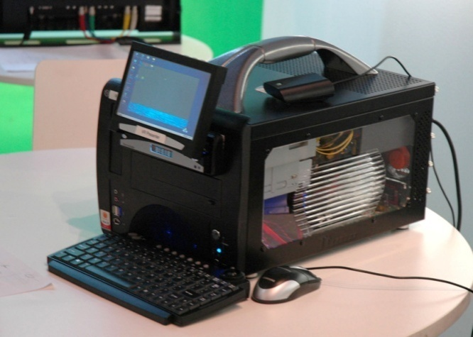
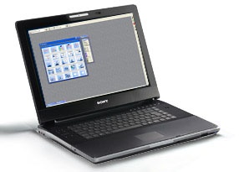
Варианты исполнения:
«Виртуальный Презентер»
Выставочный
Трибуна
Компактный
Мобильный

Slide 14
Состав оборудования*
Стойка для размещения оборудования
Все оборудование, входящее в состав «Виртуального Презентера» монтируется в 19” стойку. Что позволяет решить проблемы с перемещением, размещением, хранением и защитой оборудования. В том числе с необходимостью постоянной коммутации компонент при использовании «Презентера»
Компьютер «Виртуальный Презентер»
Системный блок монтируется в специальном корпусе с дополнительной вентиляцией и усиленным блоком питания. Основу «Презентера» составляет мощный графический адаптер с 1Гб памяти. В состав входят платы ввода/вывода видео сигналов, плата захвата цифрового сигнала и обработки звуковых сигналов.
«Виртуальный Презентер»
Компьютер для записи данных и вещания в сеть
Компьютер предназначен для обеспечения одновременного вещания готовых видеоматериалов в сеть в формате Windows media или Adobe Flash. Так же имеется возможность записи видео на жесткий диск для последующего хранения, или подготовки DVD.
* - В зависимости от комплектации состав оборудования может быть изменен
Состав оборудования слайд 1

Slide 15
Состав оборудования
Монитор Touch Screen
Технология Touch Screen обеспечивается нанесением на поверхность монитора специального покрытия чувствительного к прикосновению. Таким образом обеспечивается простое управление процессом презентации (лекции) без отвлечения внимания преподавателя на процесс управления «Презентером»
Выходной монитор
В зависимости от ситуации выходной сигнал может быть как в видео так и в цифровом форматах. Это позволяет расширить спектр приложений «Презентера». В частности при проведении лекций можно использовать HDMI сигнал с разрешением до 1920 x 1080.отображая его на современных ЖК мониторах или проекторах. В том числе в качестве выходного устройства можно использовать интерактивную доску.
«Виртуальный Презентер»
Сплиттер
Специальное устройство, позволяющее разветвлять выходной сигнал, направляя его одновременно на выходной монитор и устройство записи/вещания в сеть.
Состав оборудования слайд 2

Slide 16
Состав оборудования
Видео оборудование
Условно оборудование для обеспечения видео с лектором можно разделить на две группы: камеры со штативами и осветительный комплект. В зависимости от учреждения использующего «Презентер» данное оборудование может быть самым разнообразным от бытовых видеокамер – до профессионального видеооборудования.
Камера
Видеокамера призвана обеспечить качественное изображение лектора, для последующего его интегрирования с методическими материалами. В случае более сложных сценариев лекций (презентаций) возможно использование нескольких видеокамер. Например две: первая камера снимает лектора, вторая предмет лекции (например муляж молекулы, деталь в машиностроении и т.п.) Три: первая камера снимает лектора крупно, вторая в полный рост у доски, третья доску… и т.д. В том числе могут использоваться видеосигналы переданные по сети для обеспечения интерактивного взаимодействия с лектором, например при видео конференциях или дистанционного обучения.
«Виртуальный Презентер»
Штатив для камеры
Штатив для светильника
Светильник
Для обеспечения качественного видео изображения в условиях обычной классной комнаты, либо конференц зала необходимо использование дополнительного освещения
Состав оборудования слайд 3

Slide 17
Состав оборудования
Звуковое оборудование
Радио петличка
Использование миниатюрного радиомикрофона (радиопетлички) с передатчиком и приемником позволяет преподавателю не заботится о необходимости отвлекаться на микрофон. Это дает преподавателю свободу перемещения в классе.
Дополнительные аксессуары
Штатив для фона
Фон для кеинга
«Кеинг» – это технология вычитания фона из видео сигнала. Для его работы необходимо чтобы фон позади преподавателя был однородным и цвет фона не имел общих оттенков с прической, одеждой и аксессуарами преподавателя. В случае «Виртуального презентера» очень удобно использовать мобильные переносные фоны на рамочной основе быстро монтируемые на штативе.
«Виртуальный Презентер»
Джойстик 3D Connexion
Для управления данными, положением виртуальных камер, а так же для 3-х мерной демонстрации объемных моделей очень удобно пользоваться специализированным оборудованем. В частности данный джойстик имеет 6 степеней свободы, легок в управлении, не занимает много места.
Состав оборудования слайд 4

Slide 18
Подготовка к работе
1
Проверка коммутации
2
Включение компьютера «Виртуальный Презентер»
Включение монитора
Включение компьютера
Вход в систему
4
Включение видеокамер и звукового оборудования
5
Расстановка компонент на рабочем месте
6
Запуск приложений
7
Настройки видео, кеинга и звука
8
Включение записи/вещания в сеть
«Виртуальный Презентер»
Подготовка к работе слайд 1

Slide 19
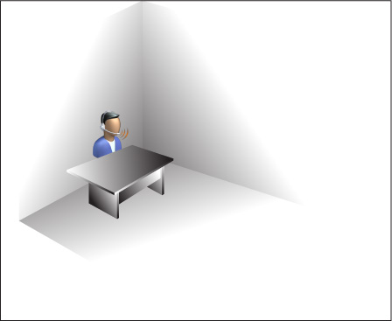
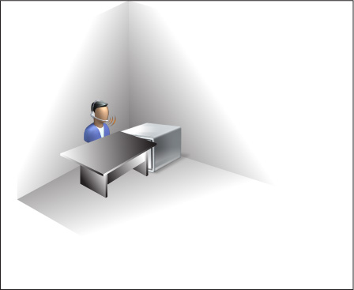
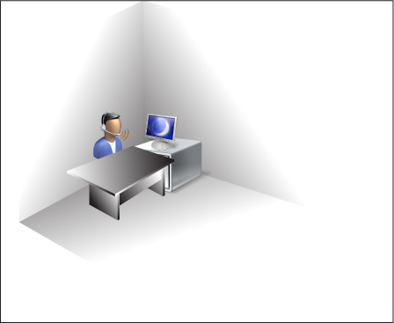
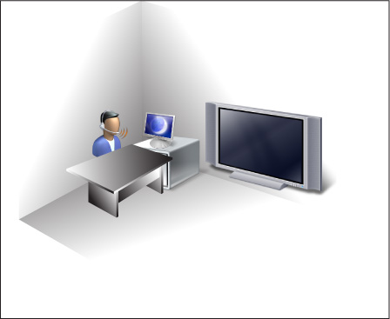
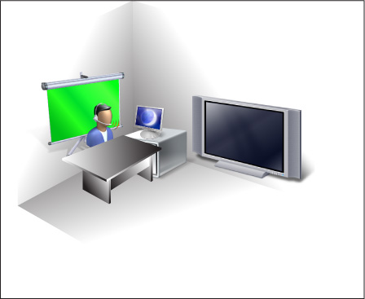
Работа в классе
Особенности установки оборудования
Работа с презентером и ЖК телевизором
Стойка «презентер-а»
Монитор Touch screen
ЖК Телевизор
Фон для кеинга
«Виртуальный Презентер»
Видео камера
Радиопетличка
Работа в классе слайд 1

Slide 20
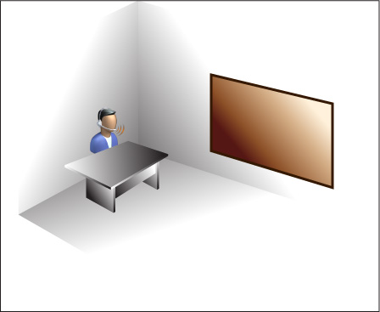
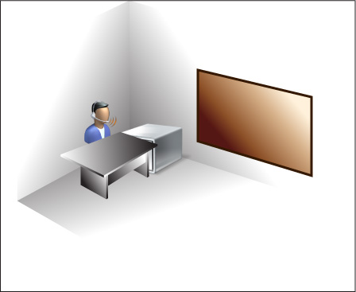
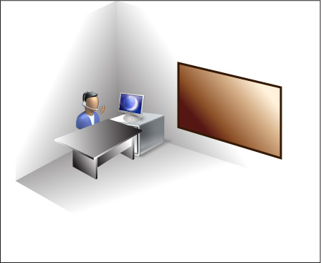
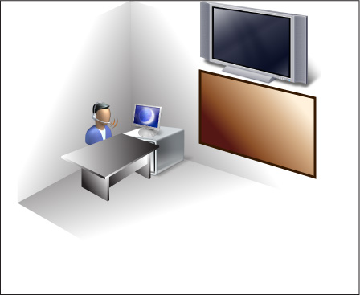
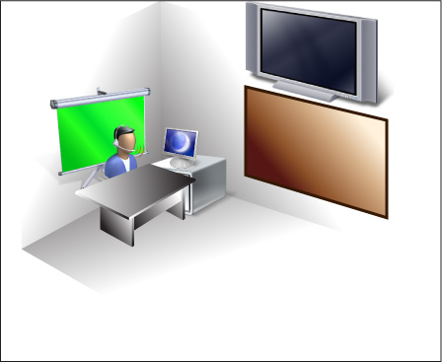
Работа в классе
Особенности установки оборудования
Работа с презентером и доской
Стойка «презентер-а»
Монитор Touch screen
«Виртуальный Презентер»
ЖК Телевизор
Фон для кеинга
Первая видео камера
Вторая видео камера
Радиопетличка
Работа в классе слайд 2

Slide 21
Работа в классе
Работа с презентером и проектором
При работе преподавателя с проектором (интерактивной доской) расстановка оборудования схожа с предыдущими вариантами. Только в этом случае вместо ЖК телевизора будет экран.
Работа преподавателя с наглядным материалом
В процессе урока существует возможность использовать обычную доску с мелом в качестве одного из «виртуальных» объектов. На этом же «виртуальном» экране можно демонстрировать документы и их фрагменты, плакаты, карты и т.п.
«Виртуальный презентер» позволяет использовать реальные объекты в процессе работы с методическими материалами и выводить их на большой экран с пояснениями преподавателя. Для этого необходимо установить дополнительную камеру, снимающую объект крупным планом.
Это может быть актуально для маленьких предметов, которые сложно показать всему классу, для деталей больших объектов и т.д.
«Виртуальный Презентер»
Работа учеников с наглядными материалами
В течении урока преподаватель может привлекать к участию и учеников. Используя интерактивные средства взаимодействия (например джойстик) ученик может выполнять требуемые действия с методическим материалом повторяя действия учителя. Выбирать нужные ответы из предложенных, работать с изображениями.
Работа в классе слайд 3

Slide 22
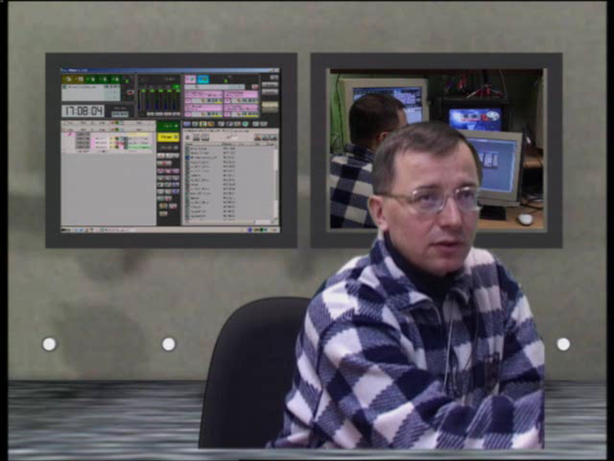
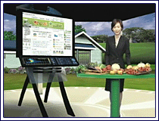
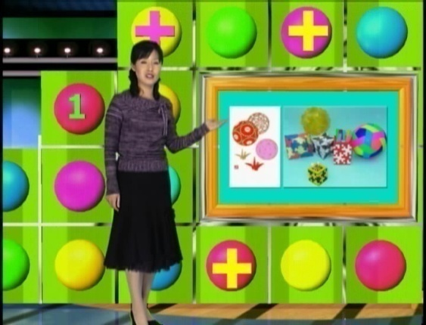
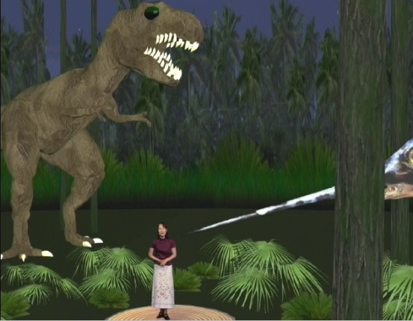
Примеры:
«Виртуальный Презентер»

Slide 23
Работа в конференц-зале
Особенности установки оборудования
Большие залы предполагают наличие удаленного расположение компьютерного оборудования. В этом случае у лектора на столе остается лишь монитор Touch screen, джойстик и его собственный ноутбук (при необходимости). Расположение фона, камер и светильников зависит от манеры докладчика. Сидящий за столом, или стоящий на сцене.
Самостоятельное управление презентацией
«Виртуальный презентер» имеет простой в обращении интерфейс управления сценарием презентации (уроком). Управление размером и положением видео учителя в кадре, запуск необходимых методических материалов осуществляются касанием одной из кнопок интерфейса.
Работа в паре с оператором
«Виртуальный Презентер»
Для преподавателей, которые не могут управлять процессом самостоятельно существует возможность работы в паре с оператором. В этом случае оператор выполняет все необходимые манипуляции с презентером.
Взаимодействие с залом
Одним из факторов усиления эффекта воздействия на слушателей является обратная связь с залом. Этого можно достичь используя дополнительную видео камеру снимающую зал. В режиме вопрос-ответ камера может крупно показывать задающего вопрос.
Работа в конференц-зале слайд 1

Slide 24
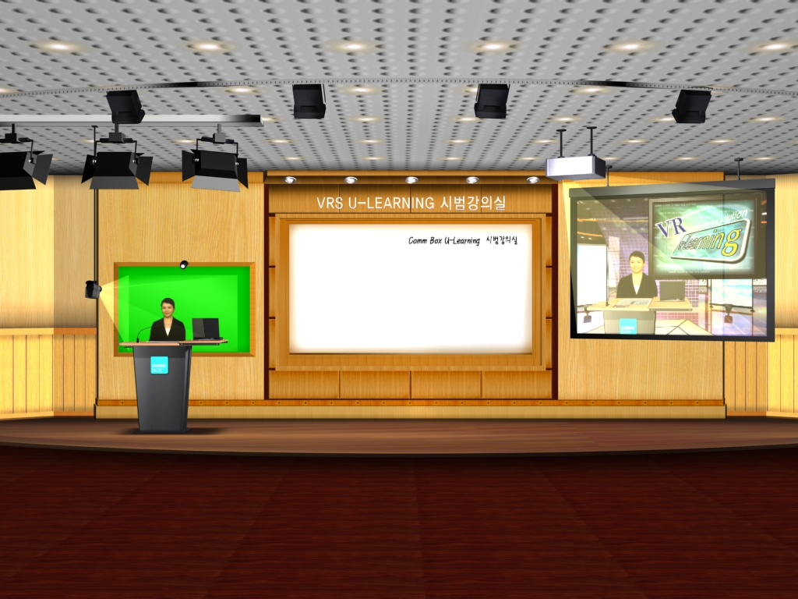
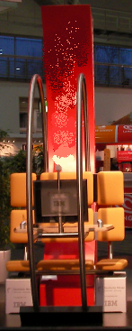
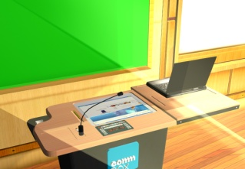
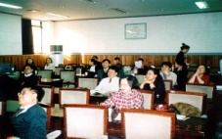
Примеры:
«Виртуальный Презентер»

Slide 25
Запись и вещание в сеть
Особенности подготовки оборудования
Для организации вещания урока в интернет сети в режиме реального времени требуется задействовать дополнительный компьютер входящий в состав презентера. Этот компьютер захватывает выходной сигнал с основного блока презентера, микширует его со звуком и подготавливает выходное видео в требуемом для вещания формате. В настоящее время презентер способен отдавать в сеть видео в форматах windows media и adobe flash. Пользователю остается выбрать нужные разрешения, качество и подключить систему к сети.
Организация обратной связи
При организации теле-коференций в дополнение к возможности вещания в сеть можно использовать функцию воспроизведения видео из сети по IP протоколу. Данная функция так же присутствует в презентере.
«Виртуальный Презентер»
Управление записью
Еще одной функцией дополнительного компьютера является запись результата на диск. Используя стандартные средства Windows пользователь может записать видео в удобном для него формате для дальнейшего использования.
Вещание в сеть слайд 1

Slide 26
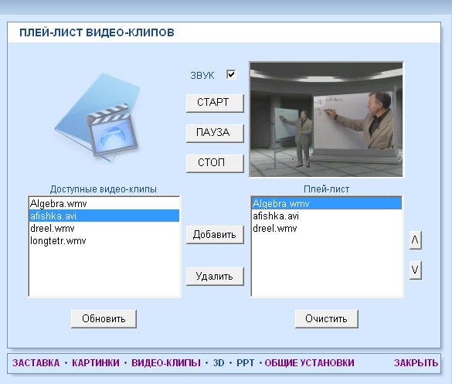
Подготовка видео данных
Подготовка видео клипов
«Виртуальный презентер» поддерживает большинство наиболее распространенных форматов записи видео. В том числе mpeg2 DivX, wmv и т.д. Перед началом демонстрации преподаватель должен самостоятельно определить какие видеоматериалы он будет использовать, подготовить необходимые фрагменты. Убедиться, что они правильно воспроизводятся в Windows media player-е.
Размещение видеоклипов
Для того, чтобы список видеоклипов появился в презентере необходимо просто поместить их в соответствующую «папку». Имена, размер, количество фрагментов не ограничены. Затем в настройках презентера поместить в плэй лист необходимые материалы в той последовательности, в какой предполагается их использование.
«Виртуальный Презентер»
Порядок воспроизведения видеоклипов в течении урока
В процессе работы на «виртуальном презентере» преподаватель может запустить воспроизведение видео фрагмента в любой момент. Выбор фрагмента осуществляется стрелками перелистывания. Для отмены воспроизведения достаточно нажать кнопку с другим типом медиа данных (например слайд)
Подготовка видео данных слайд 1

Slide 27
Подготовка видео данных
Особенности воспроизведения видеоклипов
Известные проблемы с кодеками
Наиболее эффективно «виртуальный презентер» работает со стандартными кодеками входящими в Windows. Видеоматериалы сжатые нестандартными кодеками могут воспроизводиться некорректно.
Управление звуком видеоклипа
Включение/отключение воспроизведения звука видео фрагментов осуществляется так же в конфигурации «виртуального презентера»
«Виртуальный Презентер»
Подготовка видео данных слайд 2

Slide 28
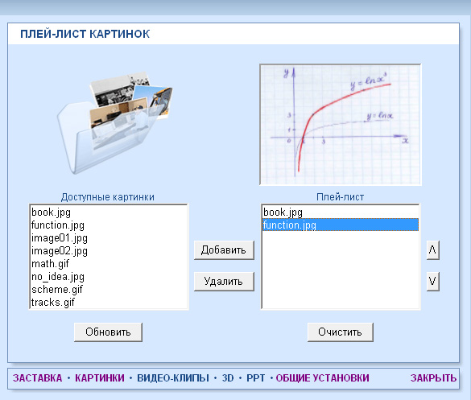
Подготовка слайдов
Подготовка слайдов
Наиболее распространенным типом учебных материалов являются слайды. Это графические файлы созданные из фотографий, сканированных материалов, экспортированные данные из различных программных приложений. Рекомендованными форматами для «виртуального презентера» являются JPG и GIF. Хотя «презентер» поддерживает и многие другие распространенные форматы, такие как tga, bmp, png и т.д. В любом случае преподавателю перед началом работы необходимо убедится в том, что «презентер» корректно воспроизводит его материал.
Размер слайдов может быть любым, но следует помнить, что телевизионное разрешение имеет пропорции отношения сторон слайда как 4 х 3. Если слайд будет иметь другие пропорции то часть изображения будет утеряна за границами виртуального монитора. Так же не рекомендуется использовать сслайды лишком большие по размеру, это может привести к задержкам при загрузке слайда. Рекомендуемый размер слайда 800 Х 600 pix.
«Виртуальный Презентер»
Размещение слайдов
Размещение слайдов производится аналогично с размещением видео фрагментов. Для того, чтобы список слайдов появился в конфигураторе необходимо просто поместить их в соответствующую «папку». Затем в настройках презентера поместить в плей лист необходимые слайды в нужной последовательности.
Подготовка слайдов слайд 1

Slide 29
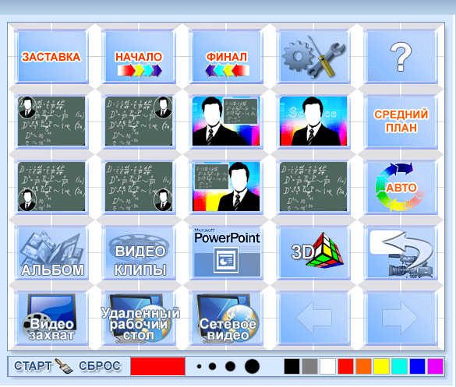
Подготовка слайдов
Порядок воспроизведения слайдов течении урока
«Виртуальный Презентер»
В процессе работы на «виртуальном презентере» преподаватель может показывать слайды на виртуальном мониторе используя указанную кнопку. Выбор следующего или предыдущего слайда осуществляется стрелками перелистывания.
Подготовка слайдов слайд 2

Slide 30
Подготовка Microsoft Power Point презентаций
Подготовка презентаций
Презентации подготовленные в Microsoft Office Power point могут быть использованы в «виртуальном презентере». Преподаватель может использовать несколько проектов . Одной из особенностей подготовки таких данных является требование к размерам шрифтов. При использовании телевизионных форматов используемые размеры не должны быть менее 14 pt.
«Виртуальный Презентер»
Размещение презентаций
Презентации копируются в соо-тветствующую «папку». Затем в наст-ройках презентера поместить в плей лист в нужной после-довательности требуемые Power Point презентации.
Подготовка ppt слайд 1

Slide 31
Подготовка Microsoft Power Point презентаций
Порядок воспроизведения презентаций в течении урока
«Виртуальный Презентер»
В процессе работы на «виртуальном презентере» преподаватель может показывать Power Point презентации на виртуальном мониторе используя указанную кнопку. Выбор следующего или предыдущего слайда осуществляется стрелками перелистывания.
Подготовка ppt слайд 2

Slide 32
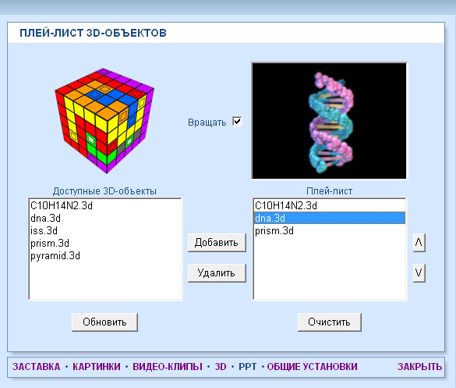
Подготовка 3D данных
Подготовка 3-х мерных данных
Методические 3-х мерные модели готовятся в специализированно программном обеспечении Autodesk 3DS Max (рекомендуемое) или Autodesk Maya*. Модель может иметь текстуры и анимацию. Затем модель с помощью плагина VS Exporter входящего в состав программного обеспечения «виртуального презентера» переводится в специальный формат *.3d.
Размещение 3-х мерных данных
Полученные файлы *.3d копируются в соответствующую «папку». Затем в настройках презентера поместить в плей лист необходимые объекты в нужной последовательности.
«Виртуальный Презентер»
* - В настоящее время готовится к выпуску возможность экспорта 3-х мерных данных из бесплатных программ моделирования (например Google Skcetch).
Подготовка 3D данных слайд 1

Slide 33
Подготовка 3D данных
Порядок использования 3-х мерных данных в течении урока
В процессе работы на «виртуальном презентере» преподаватель может выбирать демонстрацию необходимого 3-х мерного объекта нажав указанную кнопку. Выбор следующей или предыдущей модели осуществляется стрелками перелистывания. При этом появляется дополнительное окно для управления моделью с использованием мыши, джойстика или созданной анимацией.
«Виртуальный Презентер»
Особенности работы с 3-х мерными данными
Ограничения
Ограничениями при создании 3-х мерных моделей обусловлены необходимости оперирования с ними в режиме реального времени, к ним относятся::
Количество полигонов (не более 50 000)
Размер текстур (не более 2Мб)
Особенности анимации (последовательно – зацикленная)
Подготовка 3D данных слайд 2

Slide 34
Подготовка 3D данных
Управление с использованием анимации
При работе со сложными моделями, моделями процессов и т.п. преподаватель может использовать заранее созданые сценарии. Длительность и последовательность каждого из действий задается при создании модели.
Управление с использованием джойстика
«Виртуальный Презентер»
Существуют специальные устройства, позволяющие легко управлять положением синтезированного 3-х мерного объекта в пространстве. Помимо этого с этого же устройства можно управлять процессом урока запуская необходимые действия используя программируемые кнопки джойстика.
Подготовка 3D данных слайд 3

Slide 35
Дополнительные возможности
«Виртуальный презентер» является многофункциональной системой которая позволяет использовать ее в широком спектре приложений:
Телевизионная студия
Используя оборудование «Виртуального презентера» можно легко организовать школьное телевидение. Используя виртуальные декорации преподаватель со школьниками сможет снимать любые типы телевизионных передач.
Развлекательный центр
Для младших школьников, во время проведение дней открытых дверей и т.п. «Виртуальный презентер» станет местом, где в увлекательной игровой форме можно рассказывать о самых сложных предметах.
Центр подготовки видео для представления презентаций на конкурсы (гранты)
«Виртуальный Презентер»
Архив видеопрезентаций
Телеконференции
Обзор возможностей слайд 3

